Slide 1







第五节
第八章
多元复合函数的求导法则
机动 目录 上页 下页 返回 结束

Slide 2


回忆一元复合函数的求导法则
变量y、u、x之间
求导法则
的关系
y
u
x
一条“链”
机动 目录 上页 下页 返回 结束

Slide 3




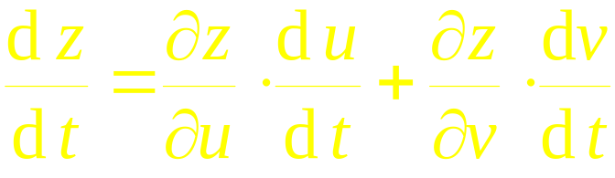

定理. 若函数
处偏导连续,
则复合函数
在点 t 可导,
且有链式法则
这种中间变量多于一个，而最终自变量仅有一个的
复合函数的导数称为全导数。
机动 目录 上页 下页 返回 结束

Slide 4


推广:
设下面所涉及的函数都可微 .
1) 中间变量多于两个的情形.
例如：
机动 目录 上页 下页 返回 结束

Slide 5



2) 中间变量是多元函数的情形.
例如：
机动 目录 上页 下页 返回 结束

Slide 6
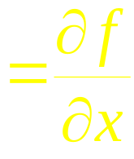



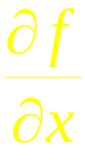
例如,
3) 中间变量与自变量并存的情形.
注意:
这里
与
不同,
表示固定 y 对 x 求导,
表示固定 v 对 x 求导
口诀 :
分段用乘, 分叉用加, 单路全导, 叉路偏导
机动 目录 上页 下页 返回 结束

Slide 7





例1. 设
解:
机动 目录 上页 下页 返回 结束

Slide 8


例2.
解:
机动 目录 上页 下页 返回 结束

Slide 9



例3. 设
求全导数
解:
机动 目录 上页 下页 返回 结束

Slide 10
内容小结
复合函数求导的链式法则
“分段用乘,
分叉用加,
单路全导,
叉路偏导”
机动 目录 上页 下页 返回 结束

Slide 11
作业：
P324习题8.5 3， 5

